Slide 1

ФГБОУ ВО «Кубанский государственный медицинский университет» Министерства здравоохранения Российской Федерации.
Кафедра судебной медицины.
Зав. кафедрой, д.м.н., профессор Породенко В. А.
Круиз смерти.
Тайна гибели «Адмирала Нахимова».
Доклад на НПК подготовили:
Кобцев С.В.
Иванов Г.В
Краснодар - 2022 г.

Slide 2
31 августа 1986 года в акватории Новороссийской бухты затонул пароход «Адмирал Нахимов», гордость пассажирского флота Советского союза.
Гибель судна стала одной из самых страшных морских катастроф в истории страны. Происшествие с «Нахимовым» зарубежные СМИ назвали «чудовищной трагедией советского Титаника».
В Чёрном море погибли 423 человека. Многие тела остались не найденными, как и ответ на вопрос – почему это случилось.

Slide 3
Предыстория.
Впервые Пароход был построен в Бремене (Германия) под названием «Берлин» и спущен на воду 24 марта 1925 года. Уже в сентябре того же года пароход совершил первый рейс в Нью-Йорк и поучаствовал в спасении пассажиров затонувшего британского судна. «Берлин» совершал регулярные трансатлантические рейсы. 15 июля 1939 года «Берлин» завершил свою мирную деятельность, получив приказ командования военно-морских сил Германии отправляться в Свинемюнде. Менее чем через два месяца прогремели первые выстрелы, с которых началась Вторая мировая война. «Берлин» стал госпитальным судном Третьего рейха, тогда же на нем случилось и первое ЧП: неожиданно взорвался котел, в результате чего погибли 17 членов экипажа. Это было последнее происшествие на пароходе, и на протяжении всей войны судно без потерь перевозило раненых солдат вермахта. Так продолжалось до последнего года войны. Командующий Военно-морскими силами нацистов Карл Дениц разработал операцию «Ганнибал» по эвакуации людей и техники в связи со стремительным наступлением СССР. К участию привлекли и пароход «Берлин», который вскоре затонул, напоровшись на морскую мину.

Slide 4
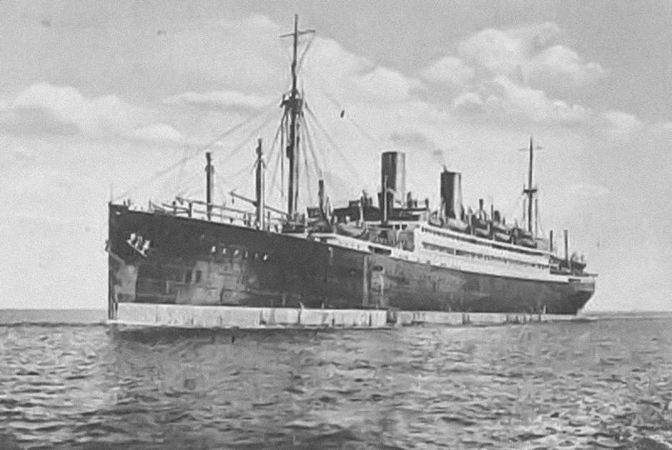
Теплоход «Берлин»

Slide 5
В 1947 году «Берлин» начала исследовать группа советских водолазов. Они осмотрели его и удивились качеству: корпус остался крепким, без следов коррозии. Специалисты пришли к выводу, что «Берлин» можно восстановить и использовать на благо СССР.
Восстановление судна заняло около двух лет. В 1957 году владельцем «Адмирала Нахимова» стало Черноморское морское пароходство, под командованием капитана Николая Соболева. Он сравнивал корабль с музеем (дворцом). «Адмирал Нахимов» имел безупречную репутацию благодаря своему капитану, комфортным условиям на борту и команде, которая постоянно совершенствовала мастерство. Попасть в команду капитана Соболева было мечтой многих моряков 60-70-х годов. На его теплоходе снимались телепрограммы и художественный фильм «Дамы приглашают кавалеров», появлялись известные люди, что приносило экипажу стабильный заработок и премиальные.
1978 году капитан Соболев по состоянию здоровья вынужден был оставить службу и навсегда сойти на берег. Новым капитаном стал 56-летний Вадим Марков - опытный моряк, водивший большие пассажирские суда по международным маршрутам. Именно он командовал пароходом в роковую ночь 31 августа 1986 года.

Slide 6
Технические данные п/х "Адмирал Нахимов"
1. Длина наибольшая, м - 174, 3
2. Ширина, м - 21,02
3. Высота борта, м - 11,81
4. Осадка, м - 9,0
5. Тоннаж, БРТ, рег.т - 17053
6. Дедвейт, т - 7810
7. Мощность ГДВ, л/с - 2 х 4410
8. Скорость, уз. - 16,0
9. Пассажировместимость, человек - 1096

Slide 7
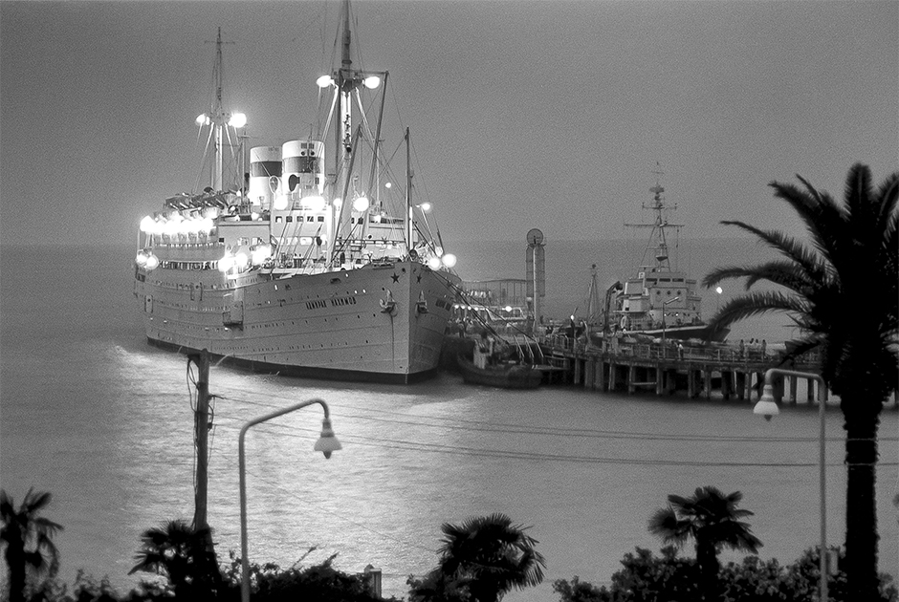

Slide 8
Технические данные т/х «Петр Васев"
1. Длина наибольшая, м - 183,5
2. Ширина, м - 26,65
3. Высота борта, м - 15,05
4. Осадка в грузу, м - 10,75
5. Тоннаж БРТ, рег.т - 18604,51
6. Дедвейт, т - 32442
7. Мощность ГДВ, л.с. - 11400
8. Скорость, уз - 14,5

Slide 9
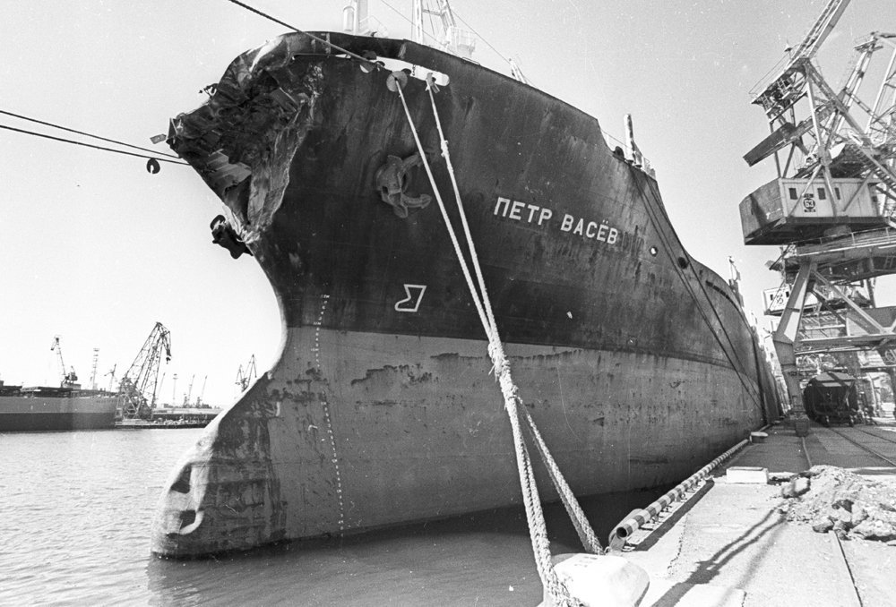

Slide 10
Детали случившегося
31 августа 1986 года в 22.00 п/х "Адмирал Нахимов", под командованием капитана дальнего плавания Маркова Вадима Георгиевича отошел от причала N34 п. Новороссийск назначением на порт Сочи.
На борту находилось 897 пассажира, 346 членов экипажа, всего 1243 человека.
В 22.30 п/х "Адмирал Нахимов" прошел ворота порта и лег на курс 155 °С с целью войти в систему разделения движения. Дальнейшее плавание до выхода из зоны регулируемого движения порта Новороссийск осуществлялось под проводкой берегового поста регулирования движения судов (ПРДС). На мостике находились капитан Марков В.Г., вахтенный второй помощник капитана Чудновский А.Р., рулевой - матрос I класса Смирнов Е.А. и впередсмотрящий-матрос II класса Вышаренко Ю.А. ПРДС передал на п/х "Адмирал Нахимов" информацию о состоявшемся контакте по радиотелефону с подходящим к порту Новороссийск т/х "Петр Васев" и договоренности с ним пропустить п/х "Адмирал Нахимов".

Slide 11
Примерно через 3 минуты капитан Марков В.Г., проинструктировав Чудновского А.Р. передал ему управление судном и ушел с мостика в радиорубку, затем в свою каюту, где по его словам, умывшись за рабочим столом читал книгу.
В 22:47 вахтенный помощник Чудновский А.Р. связался с т/х "Петр Васев" по радиостанции УКВ, проинформировал о своем курсе 160 и получил от него подтверждение о согласии уступить дорогу п/х Адмирал Нахимов".
В 22.50 судно вышло из акватории порта Новороссийск.
В 23.00 п/х "Адмирал Нахимов" прошел точку встречи лоцманов и около 23.05 вышел из зоны радиолокационной проводки ПРДС.
В 23.05 п/х "Адмирал Нахимов" вызвал т/х "Петр Васев" по радиостанции УКВ, повторил просьбу - уступить ему дорогу, на что последовал положительный ответ.
Вскоре (около 23.07) вахтенный второй помощник капитана Чудновский А.Р., обнаружив опасно приближающееся судно, поставил на руль матроса 1 кл. Смирнова Е.А. и дважды менял курс по 5^{о} влево (со 160 до 150), еще просил по радиостанции т/х "Петр Васев" замедлить движение или застопорить ход, затем (около 23.09) дал команду лечь на 140 градусов и крикнул по радиотелефону: "Работать немедленно назад!", в 23.11 дал команду "лево на борт". Рулевой только успел исполнить команду, как произошел удар.

Slide 12
Капитан Ткаченко В.И. встал к САРПу и начал работу с ним с целью оценки ситуации расхождения с п/х "Адмирал Нахимов". В это время дистанция между судами составляла 7,2 мили.
Сосредоточив свое внимание на работе с САРПом, капитан Ткаченко полностью отключился от визуального контроля развивающейся обстановки, не предпринимал никаких мер, чтобы уступить дорогу п/х "Адмирал Нахимов" заблаговременно.
Вахтенный помощник Зубюк П.А. производил определение места судна и визуальное наблюдение за обстановкой, вел радиотелефонные переговоры с п/х "Адмирал Нахимов" и несколько раз напоминал капитану о режиме работы главного двигателя, готового к маневрам, давая понять, что можно уменьшить скорость движения, чтобы п/х "Адмирал Нахимов" прошел впереди по курсу на безопасном расстоянии.
Однако, продолжая работать только с САРПом, капитан не обращал внимания на информацию вахтенного помощника, не менял скорости и курса. Судно следовало курсом 36^{о} полным ходом со скоростью 11,5 узлов на опасное сближение с п/х "Адмирал Нахимов".
В 23.05 капитан Ткаченко В.И. после очередного обращения с п/х "Адмирал Нахимов" уступить дорогу, наконец дал команду уменьшить ход до среднего, а затем в 23.07 до малого и в 23.07,5 дал команду "стоп-машина", скорость практически не изменилась.

Slide 13
В 23.10 дал команду "средний" и сразу - "полный назад", сопроводив его звуковым сигналом - 3 коротких гудка. Около 23.11 положили руль право на борт, однако судно вправо не пошло.
В 23.12 произошло столкновение судов под углом, близким к прямому (около 110^{о}), скорость - около 5 узлов, руль право на борту.
Удар был нанесен в правый борт п/х "Адмирал Нахимов" в районе 90-110 шпангоутов верхней частью форштевня т/х "Петр Васев" выше ватерлинии и бульбом ниже ватерлинии в два отсека: дизель-генераторное и машинное отделения.
Из-за значительной пробоины на п/х "Адмирал Нахимов" оба отделения были затоплены в течение нескольких секунд, и судно обесточилось. После расцепления судов п/х "Адмирал Нахимов" из-за поступающих огромных масс забортной воды начал резко крениться на правый борт. Через 7-8 минут п/х "Адмирал Нахимов", имея крен свыше 60^{о}, затонул в координатах 44^{о} 35,95' сев. широты, 37^{о} 52,9' вост. долготы на глубине 47 метров.

Slide 14
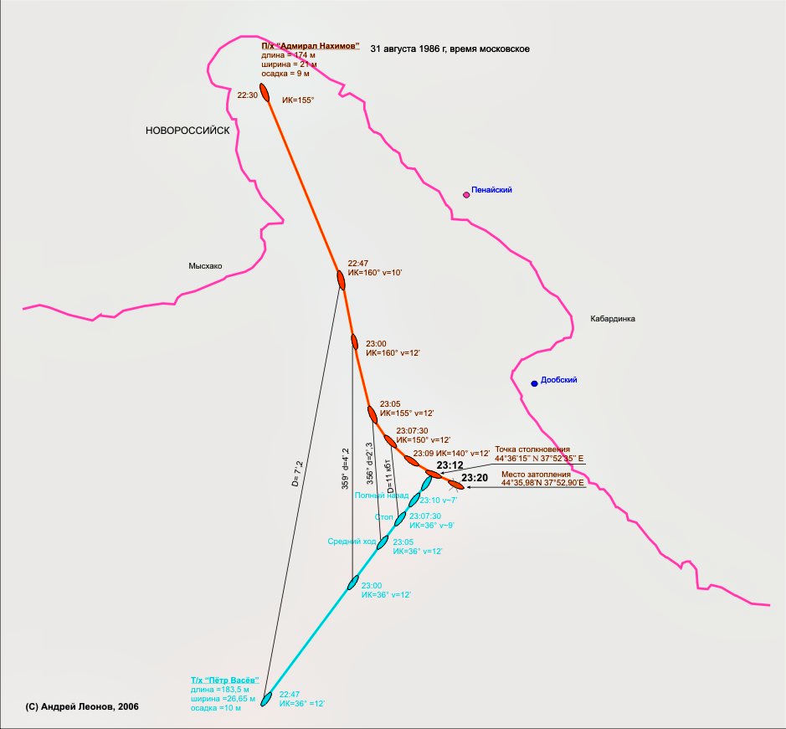
Подытожим.
Трагедии бы не произошло, если бы хоть один из трех факторов сработал.
Ткаченко пропустил бы судно.
Марков остался бы на рабочем месте.
А Чудновский не сменил бы курс.
В ту ночь все три фактора были против пассажиров «Адмирала Нахимова».
Notes:
Техническая хар-ка. Какая глубина. В каком месте. Роль Маркова и Чудновского. Какой возраст для капитанов. (Условия назначения капитанов).

Slide 15
По свидетельствам выживших:
После столкновения на пароходе погас свет, судно началось крениться и на борту началась страшная паника. В узких коридорах люди, не понимавшие, куда бежать, давили друг друга. Вода хлынула внутрь, чему способствовали открытые на нижней палубе иллюминаторы. «Адмирал Нахимов» стремительно заполнялся водой. Люди прыгали за борт, падали их сметали падающие в воду скамейки и шезлонги. Ярко проявлялась истинная сущность людей. Были те, кто отнимал у других жилеты, дрался за любое плавсредство, будь то кусок обшивки, спасательный круг, деревянная лавка или шезлонг. Но были и те, кто до последнего вместе с членами экипажа помогал спасаться старикам, женщинам и детям, отдавая им свои жилеты.
Страшной оказалась судьба многих детей, которых родители уложили спать и заперли в каютах, а сами ушли на верхние палубы. В темноте в залитые водой коридоры мало кто сумел выйти, а каюты с открытыми иллюминаторами быстро заполнились водой. Крики детей, звавших на помощь родителей, были самыми страшными звуками той ночи, когда затонул «Адмирал Нахимов».

Slide 16
Вопросы на которых нет ответов:
Почему береговой диспетчер дал капитанам команду нарушить ППСС?
Почему сухогруз в обход договоренности не уступил дорогу пассажирскому судну?
И почему надежно сделанный многопалубный лайнер за считанные минуты стремительно затонул, хотя его конструкция обещала сохранение на плаву даже при затоплении двух отсеков?

Slide 17
Расследование.
Для расследования обстоятельств катастрофы была создана правительственная комиссия, которую возглавил первый заместитель председателя Совета министров СССР Гейдар Алиев. Руководителем следственной бригады был один из самых опытных сыщиков Генпрокуратуры РСФСР Борис Уваров. Капитанам судов инкриминировали статью 85 УК «Нарушение правил безопасности движения и эксплуатации транспорта», максимальное наказание по которой — лишение свободы на срок до 15 лет. Но дело было громкое, поэтому на следователей начали давить, чтобы переквалифицировать обвинения по статье 102 «Умышленное убийство при отягчающих обстоятельствах». Она предусматривала или лишение свободы на тот же срок, или смертную казнь. Однако Уваров настоял на том, что переквалификация невозможна.
Следствие подгоняли, и оно прошло максимально оперативно, учитывая объём проделанной работы. Суд начался 12 марта 1987 года.

Slide 18
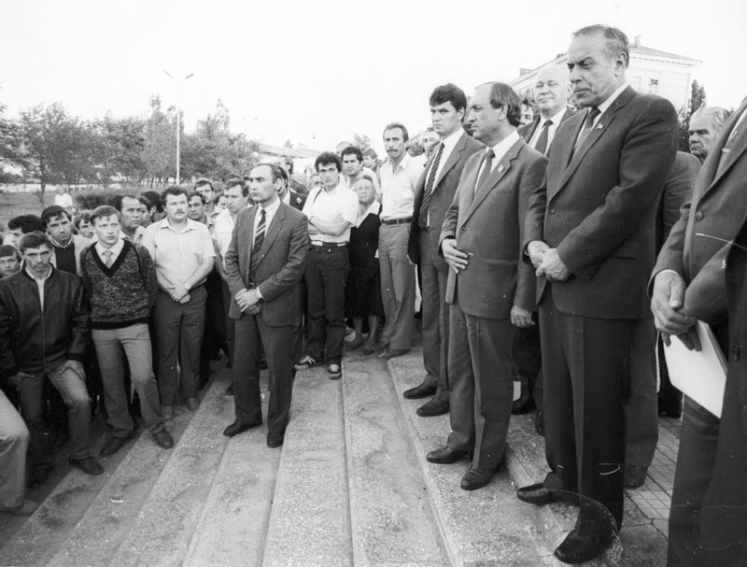
Гейдар Алиев в Новороссийске.

Slide 19
Версии бедствия:
Халатность капитанов.
Судили Вадима Маркова и Виктора Ткаченко в марте 1987 года в Одессе. Несмотря на давление общественности и властей, Борис Уваров отказался расследовать уголовное дело по статье 102 УК РСФСР («Умышленное убийство при отягчающих обстоятельствах»).
Вместо этого Маркову и Ткаченко было предъявлено обвинение по статье 85 УК РСФСР («Нарушение правил безопасности движения и эксплуатации транспорта»), приговорил к 15 годам лишения свободы обоих капитанов и обязал их выплатить штраф в компенсацию ущерба – по 40 тысяч рублей с каждого.

Slide 20
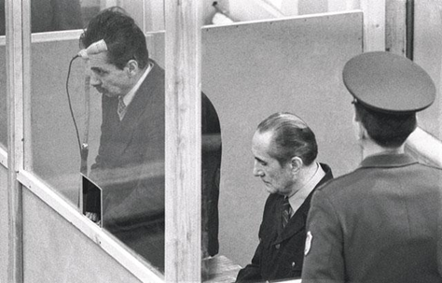
Бывшие капитаны Вадим Марков (справа) и Виктор Ткаченко (слева) в суде

Slide 21
Теперь Вадим Марков отбывал наказание в России, а Виктор Ткаченко — на Украине. В 1992 году президенты обеих стран Борис Ельцин и Леонид Кравчук приняли решение помиловать капитанов. За Маркова просила Ассоциация капитанов России, а Виктор Ткаченко в это время проходил лечение от начавшегося у него после суда психического расстройства. После освобождения два бывших капитана обосновались в Одессе и нередко получали угрозы от родственников погибших на «Адмирале Нахимове».
Марков даже писал заявления в милицию с просьбой оградить его семью от возможных покушений. В Одессе он снова устроился на работу в Черноморское пароходство, где обучал капитанскому делу курсантов. В 2007 году Вадим Марков скончался от рака.
Виктор Ткаченко вскоре после освобождения вместе с семьей переехал на постоянное место жительства в Израиль, где сменил фамилию, став Виктором Тальором.
В Израиле Тальор снова стал капитаном — правда, теперь водил частную яхту. В сентябре 2003 года он вывел свое судно в море, несмотря на угрозу шторма. Спустя сутки тело Тальора, двух его помощников и разбившуюся о скалы яхту береговой патруль обнаружил у побережья Канады.

Slide 22
Списанный лайнер.
При этом ни министр морского флота, член ЦК КПСС Тимофей Гуженко, ни руководство Черноморского пароходства не ответили за то, что выпустили в море… списанное судно. Почти за два месяца до случившегося, 8 июля 1986 года, пароходство составило акт о том, что к дальнейшей эксплуатации 60-летний лайнер не пригоден. (построен был «Адмирал Нахимов» в германском Бремене в 1925 году и изначально назывался «Берлином»).

Slide 23
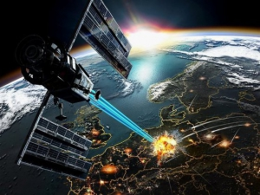
Микроволновое оружие.
Флотские специалисты обнародовали факт, что во время аварийной ситуации на радиолокационных экранах отмечалось какое-то третье судно, оставшееся не идентифицированным. И эту ключевую деталь следствие почему-то игнорировало. Без внимания осталось и несоответствие показаний системы автоматизированной радиолокационной прокладки курса сухогруза и положения теплохода. Прибор на «Петре Васёве» показывал расхождение с объектом на встречном курсе в две мили, то есть у капитана была иллюзия благополучной обстановки. Что же могло повлиять на показания САРП?

Slide 24
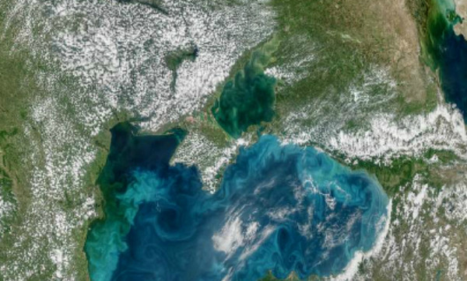
Фатальное излучение.
Разгадка может крыться в том, что на регион затопления «Адмирала Нахимова» воздействовало не солнечное, а направленное электромагнитное излучение. По мнению краснодарского ученого, подавалось оно через спутник либо микропроцессоры электронных разведывательных систем, способных «запутывать» радары.

Slide 25
Путь Генерал-майора Крикунова.
Версия, связанная с гибелью начальника УКГБ по Одесской области генерал-майора А. Крикунова, является одной из самых загадочных. По свидетельству его коллег, он располагал документальными данными особой важности о крупномасштабной коррупции среди партийного руководства Украины и Москвы. В то время рассматривалось дело начальника Одесского ОБХСС Малышева, в котором фигурировали многомиллионные взятки. Малышев имел покровителей на самом верху, а в узком кругу утверждал, что является внебрачным сыном Г. Алиева, с которым он жил на одной лестничной площадке в Баку.

Slide 26
Помощники били тревогу, но капитаны не реагировали.
Оставшийся на вахте за старшего Александр Чудновский дважды уточнял порядок расхождения с сухогрузом и получал подтверждение, что тот пропускает теплоход. «Адмирал Нахимов» следовал своим курсом, но его пеленг на приборах САРП не менялся. Помощник капитана сухогруза Зубюк также докладывал об угрозе столкновения, записывая доклады в бортовой журнал. Но и капитан Ткаченко предупреждения игнорировал. У обоих судов было время разойтись без потерь, но капитаны пропустили сигналы об опасности мимо ушей. Между тем, Александр Чудновский пытался увернуть борт от столкновения, но было поздно. Боролся же он с рулем до последнего, так что информация о том, что он закрылся на ключ, осознав, что управляемое им судно обречено, не выдерживает критики.

Slide 27
Локальный резонанс
Вместо своевременного и квалифицированного разбирательства народу выдали версии столкновения «космической природы». Одну из них озвучил специалист по безопасности полетов из Санкт-Петербурга Алексей Синяков. Он обвинил в случившемся воздействие локального геофизического резонанса. Неблагоприятное сочетание факторов, по мнению ученого, нередко становится причиной катастроф на земле, в воздухе, на воде и под водой (из этого числа – пожар на атомной субмарине «Комсомолец»). Профессор констатировал, что признаком ЛГР на Черном море вечером 31 августа 1986 года было аномальное свечение в атмосфере, а через пару часов после гибели «Адмирала Нахимова» в западной части моря отмечалось мощное землетрясение. Геофизический резонанс мешает человеку правильно оценивать ситуацию, заключил эксперт, что при управлении техническим объектом может иметь непоправимые последствия.

Slide 28
Братская могила.
Не дождались своих близких лишь родственники жертв – тела 64 из 423 погибших так и не были подняты со дна. Останки покоятся на глубине 47 метров, и в ясный день очертания «погоста», говорят, даже видны с поверхности воды. О брошенных в море моряках и пассажирах «Адмирала Нахимова» заговорили лишь в контексте возможности поднятия затонувшего теплохода, загрязняющего акваторию соляркой из протекших топливных танков. Но денег на подводные работы так и не нашли. Было объявлено, что лежащее на боку судно ни экологической, ни навигационной опасности не представляет, и проектов его подъёма не существует.
Ни участники «круиза смерти», ни семьи погибших - страховок и компенсаций так и не дождались. В Одессе, порте приписки «Адмирала Нахимова», родственники сами создали фонд помощи, но потерпевшие россияне на него рассчитывать не могут, да и украинцам мало что перепало, в то время как потомки погибших на «Титанике» получают пособия в четвертом поколении.

Slide 29
Выводы экспертной комиссии.
1. Техническое состояние и мореходные качества судов, оснащение их средствами судовождения, укомплектованность экипажа и квалификация командного состава позволяли осуществлять безаварийное плавание в любых навигационных условиях.
2. Судоводители обоих судов допустили грубые нарушения требований нормативных документов, регламентирующих безопасность мореплавания, так как не предприняли своевременных и эффективных действий по предотвращению чрезмерного сближения судов, создали аварийную ситуацию, не выполнили маневра последнего момента, что привело к столкновению и кораблекрушению парохода "Адмирал Нахимов" с гибелью большого числа людей.
3. Капитан т/х "Петр Васев" Ткаченко В.И. допустил чрезмерно опасное сближение судов, пренебрег данными визуальных наблюдений вахты на мостике и обращения к нему вахтенного помощника п/х "Адмирал Нахимов", не выполнил своих заверений уступить дорогу, упустил время для осуществления маневра по безопасному расхождению судов, проявил неоправданную самонадеянность и халатность в управлении судном.

Slide 30
4. Капитан п/х "Адмирал Нахимов" Марков В.Г. в условиях сближения с другим судном, не согласовав лично с капитаном т/х "Петр Васев" порядок расхождения, преждевременно покинул мостик. Не проконтролировал действия вахтенного помощника при сближении и расхождении судов. Проявил самоуспокоенность и безразличие к событиям на мостике.
5. Вахтенный второй помощник капитана п/х "Адмирал Нахимов" Чулновский А.Р. не докладывал капитану о развивающейся опасной ситуации, упустил время безопасного расхождения с т/х "Петр Васев" и неправильно маневрировал в последний момент перед столкновением.

Slide 31
6. Лицами, виновными в кораблекрушении являются:
6.1. Капитан теплохода "Петр Васев" Ткаченко В.И. нарушил Устав службы на судах ММФ (статьи 60, 63(03), 94); Международные правила предупреждения столкновения судов (правила 2, 5, 6(а) (III), 7(а), (с)), что привело к кораблекрушению с гибелью людей.
6.2. Капитан п/х "Адмирал Нахимов" Марков В.Г. нарушил Устав службы на судах ММФ (статьи 60, 63 (03), (05), 94); Наставление по организации штурманской службы на судах ММФ (пп 2.2.2; 5.4.4; Международные правила предупреждения столкновения судов (правила 2, 7(а)), что способствовало кораблекрушению и гибели большого числа людей.
6.3. Вахтенный помощник капитана п/х "Адмирал Нахимов" Чудновский А.Р. нарушил Устав службы на судах ММФ (статьи 90, 402, 408(07), 412); Правила предупреждения столкновения судов (правила 8(а), (в)); Наставление по организации штурманской службы на судах ММФ (п. 2.4.7), что привело к несвоевременному маневрированию для избежания столкновения.

Slide 32
Экспертная комиссия, тщательно расследовала обстоятельства столкновения и кораблекрушения, при этом она обошла молчанием самую, на мой взгляд главную первопричину столкновения — пренебрежение Правилами предупреждения столкновения судов, а именно порядком расхождения пересекающимися курсами. Как было доказано, суда сближались при пересечении курсов. Согласно МППСС-72 (Международные правила предупреждения столкновений судов в море) пароход «Адмирал Нахимов», имея справа теплоход «Петр Васев», должен был уступить ему дорогу (изменить курс вправо, разойтись с «Васевым» левыми бортами и пройти у него за кормой). Теплоход «Петр Васев» при этом должен был сохранить свой курс и скорость. Однако Новороссийский ПРДС (пост регулирования движения судов) вмешался в эту элементарную и знакомую всем судоводителям ситуацию, «договорившись» с «Васевым», что тот «пропустит» пассажирский пароход «Нахимов».

Slide 33
Этим непонятным, ненужным и вредным вмешательством (причем за пределами зоны ПРДС) вся ситуация расхождения была поставлена с ног на голову. «Договорное» маневрирование в ситуации пересечения курсов является необычным для судоводителей, противоречит морской практике и грубо пренебрегает принципами расхождения, предусмотренными МППСС-72. Недаром вахтенный помощник «Нахимова» Чудновский неоднократно переспрашивал «Васева» — пропускает ли он или нет? Нельзя полностью исключить, что и при «классическом» расхождении могла возникнуть аварийная ситуация, учитывая уровень подготовленности и степень ответственности капитанов, но эта «инициатива» ПРДС во многом способствовала столкновению.

Slide 34
Интересные факты.
Теплоход "Петр Васев" – идеальный таран, построенный в Японии
Грузовой теплоход "Петр Васев" по заказу СССР построен в 1981 году в Японии. Нос судна в подводной части имеет бульбовидную форму, выступающую вперед. Это конструктивное устройство изменяет направление потока воды по всему корпусу и способствует увеличению скорости, дальности плавания и экономии топлива. В данном случае оно сработало как мощный таран, которым "Петр Васев" почти под прямым углом ударил в правый борт лайнера "Адмирал Нахимов". В пробоину площадью около 80-90 квадратных метров хлынула вода. Скорость ее поступления, по подсчетам экспертов, была ужасающей: 29 тысяч тонн в минуту. "Советский "Титаник" в отличие от "Титаника" британского, продержавшегося после столкновения с айсбергом на плаву 2 часа 40 минут, затонул через 8 минут.

Slide 35
Почему так торопился капитан грузового судна?
"Петр Васев" доставил из Канады 30 тысяч тон ячменя. По графику он должен был прибыть в порт и стать под разгрузку 1 сентября. Однако портовые власти обратились по радио к капитану Николаю Ткаченко с просьбой ускорить движение по маршруту и начать разгрузку 31 августа. Зачем? Дело в том, что обработка груза "Петра Васева" в конце месяца позволила бы портовикам получить премиальные за август. Николай Ткаченко "вошел в положение" береговых коллег и спешил. Он даже был готов по предложению поста регулировки движения судов принять лоцмана на ходу, ни на минуту не стопоря машины. Волею судьбы именно небольшой лоцманский катер ЛК-90, шедший навстречу "Петру Васеву" для его последующей проводки в порт, первым поднял из воды на борт более 100 пассажиров и членов команды "Адмирала Нахимова"…

Slide 36
Что хотел скрыть от следствия капитан Виктор Ткаченко
Уже в начале следствия стало очевидным, что истину придется добывать со дна морского не только в прямом, но и в переносном смысле. Например, при изучении вахтенного журнала "Петра Васева" обнаружилось, что Ткаченко успел до ареста подтереть записи 3-го помощника капитана, который вел на мостике визуальное наблюдение и несколько раз предупреждал капитана об угрозе столкновения. Однако Ткаченко, передоверившись системе автоматизированной прокладки курса, доклад подчиненного к сведению не принял. Изоляция капитанов от экипажей позволила исключить другие попытки сфальсифицировать показания.

Slide 37
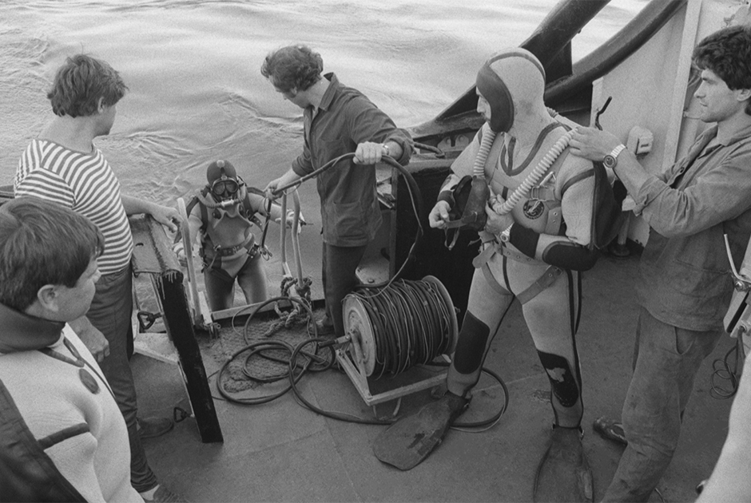
64 пассажира навсегда остались на лайнере
10 и 19 сентября 1986 года список жертв в Цемесской бухте неожиданно пополнился: погибли два водолаза, работавших по поиску и подъему тел из затопленного лайнера. После этого поисковые работы, в которых участвовали более 50-ти лучших водолазов страны, было решено прекратить. По некоторым данным, 64 пассажира и члена экипажа "Адмирала Нахимова" навсегда остались под водой.

Slide 38
Статистические данные.

Slide 39
Аномальная зона Чёрного моря.
Пароход «Адмирал Нахимов» по сей день покоится на дне моря. Территория радиусом в 500 метров официально объявлена местом захоронения. Здесь запрещено бросать якорь.
На высоком откосе мыса Дооб Цемесской бухты, самом ближайшем от места гибели "Адмирала Нахимова", вблизи маяка, в 1987 году был сооружен памятник, дань памяти всем 423 погибшим пассажирам и членам экипажа. Площадка, выбранная для памятника, возвышается над уровнем моря примерно на сотню метров. В хорошую погоду с нее видно обширный участок моря, а также место гибели "Нахимова".

Slide 40
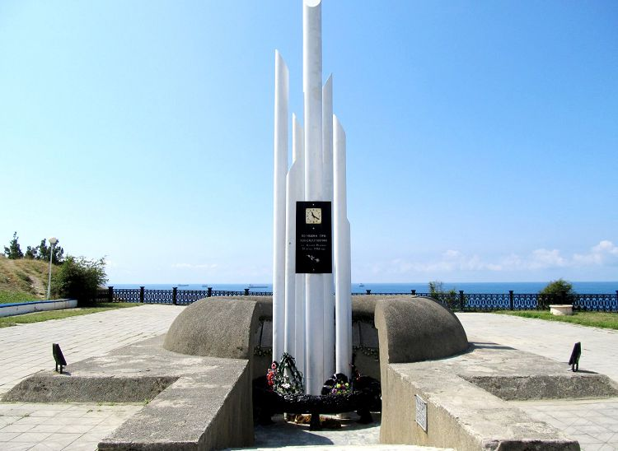

Slide 41
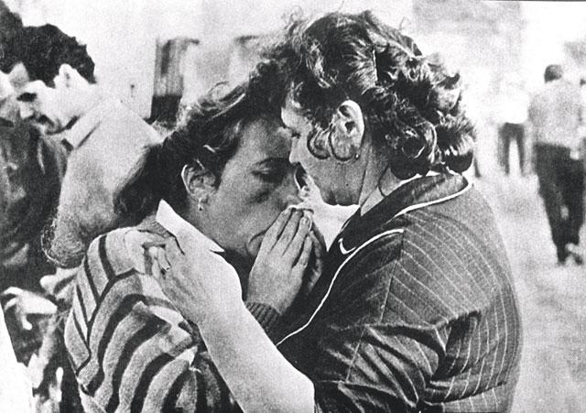
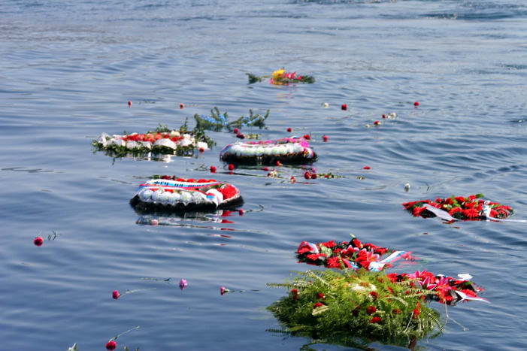
Благотворительный фонд «Нахимовец».
предоставляет жилье, машины и катер к месту трагедии для сбора родных 31 августа – в этот день люди ежегодно приезжают почтить память погибших, для которых море стало братской могилой. На официальном месте захоронения жертв катастрофы запрещено пришвартовываться на якорь, погружаться на глубину и любым другим способом беспокоить захоронение. Поэтому родные погибших лишь проплывают на катере, чтобы сбросить на воду венки.

Slide 42
Список литературы.
Адмирал Нахимов (пароход) — Википедия (wikipedia.org).
Тайна гибели на пароме "Адмирал Нахимов" почти 500 человек. Почему материалы дела до сих пор под секретом (life.ru).
«Крики детей были самыми страшными звуками той ночи» Лучший пароход СССР затонул, столкнувшись с сухогрузом. 423 человека погибли из-за ошибок капитанов: Следствие и суд: Силовые структуры: Lenta.ru.
Тайна гибели «Адмирала Нахимова» (topwar.ru).
31 августа 1986 года .. Круиз смерти: тайна гибели «Адмирала Нахимова»: 7dogs — ЖЖ (livejournal.com).

Slide 43
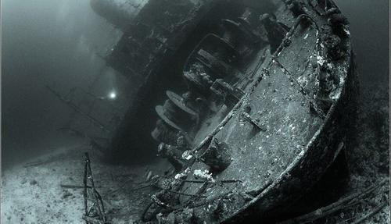

Спасибо за внимание.

